Slide 1
[ CSI 과학수사대 ]
시각 정보 분석
- 빛과 색 -

Slide 2
실험목표
빛의 삼원색과 빛의 합성에 대하여 알아보고, 이를 활용하여 가장 유려한 용의자를 찾아봅시다.
실험 준비물
CSI과학수사대 도안, 보석도난사건 교재, 양면테이프, 조명대용 색 관찰판 도안, 투명컬러필름 3종 *** 필기도구, 가위, 자

Slide 3
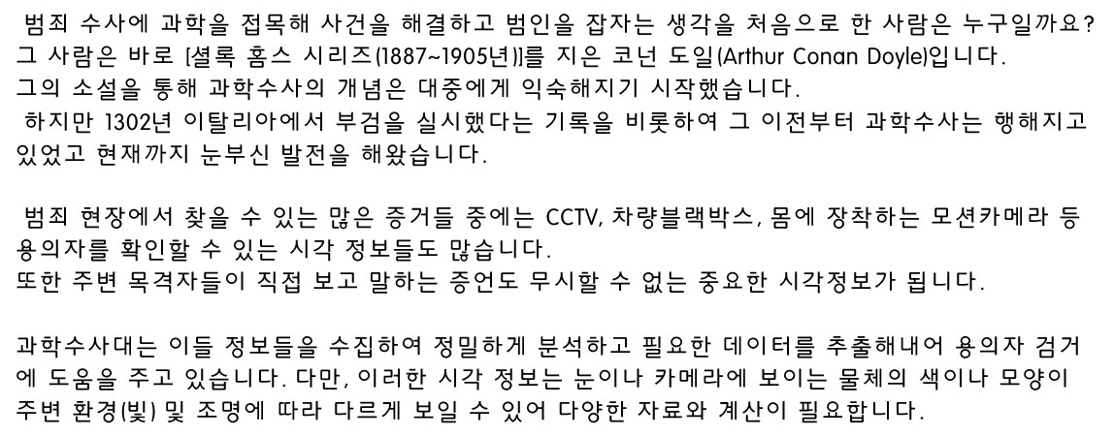
과학수사 – 모든 범죄는 흔적을 남긴다.

Slide 4
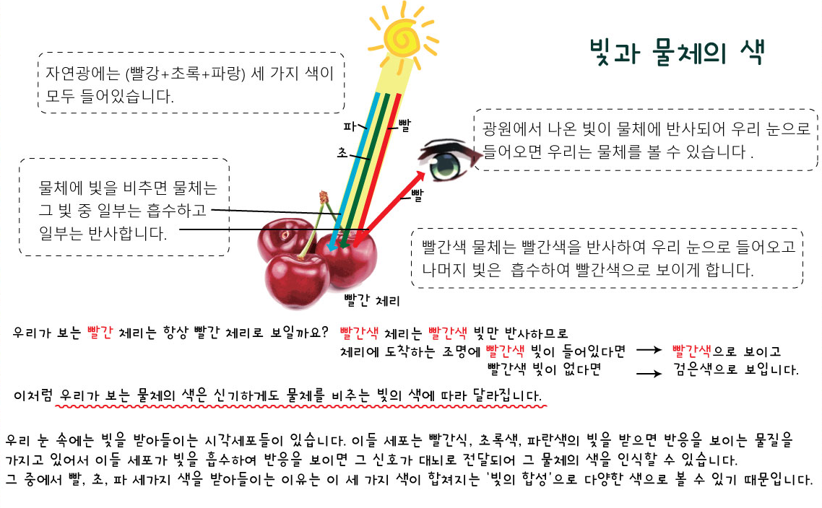
과학수사 – 모든 범죄는 흔적을 남긴다.

Slide 5
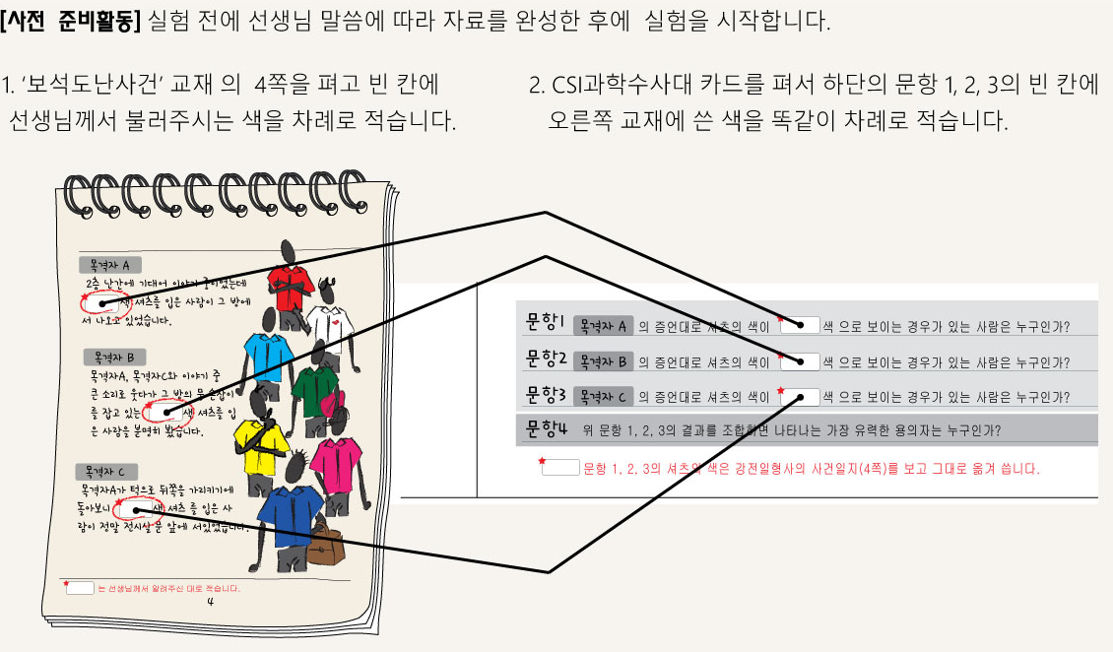
실험방법

Slide 7
실험방법

Slide 8
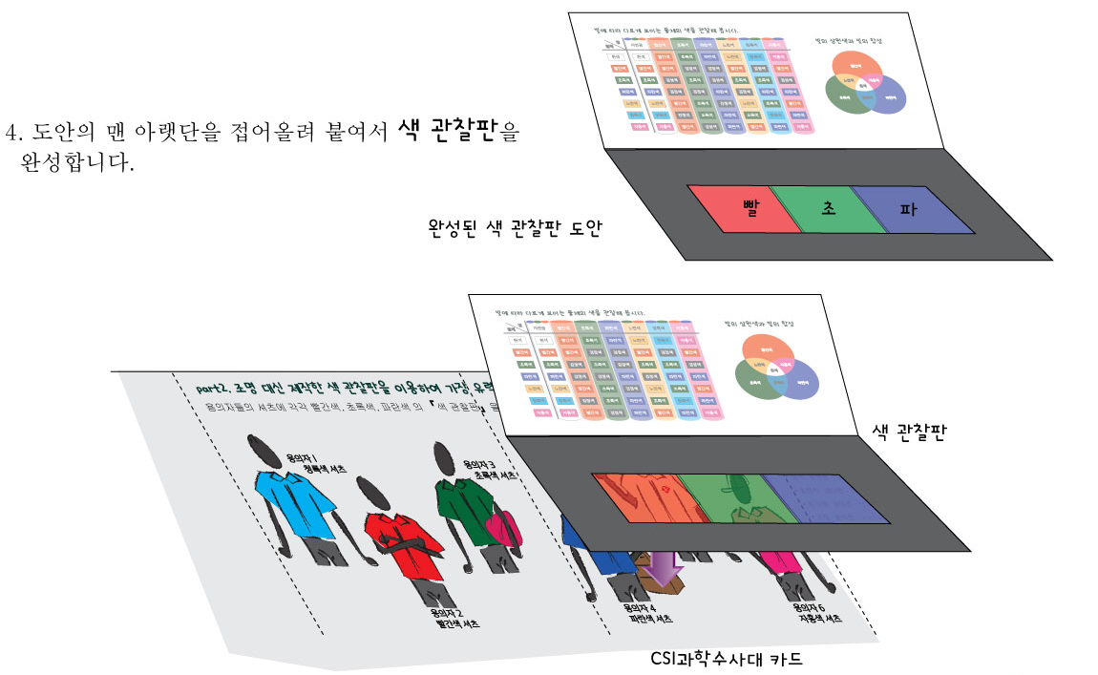

Slide 9
실험방법

Slide 10
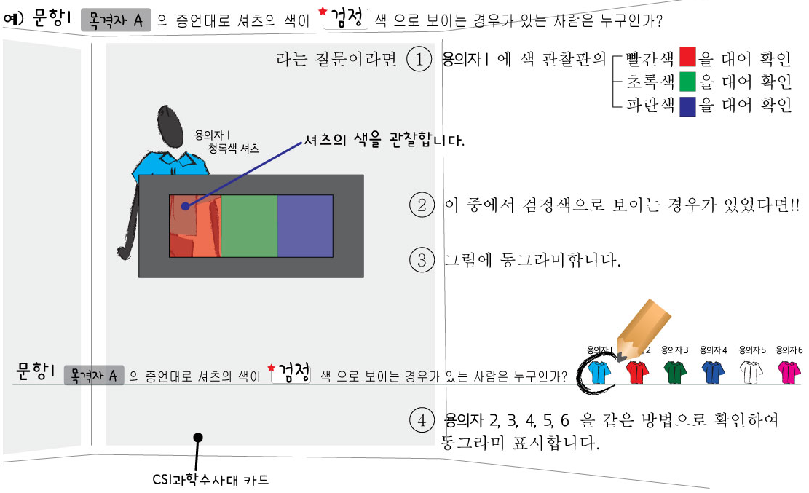
실험방법

Slide 11
실험방법

Slide 12
실험방법

Slide 13
실험시 주의사항
실험 전 사전활동을 실시하여 교제의 빈칸을 채우고 시작합니다.
투명컬러필름은 되도록 표면에 상처가 나지 않도록 주의해서 다룹니다.
초록색 조명을 비춘 상황과 색 관찰판의 초록색 필름으로 관찰하는 것이 같은 결과를 보여준다는 것을 이해하고 관찰합니다.

